Slide 1
FRAUDE Y CORRUPCIÓN EN EDUCACIÓN
Dr. Juan Carlos Torrego Seijo
Maritza Basualto
Eduardo Carmona
Francisco Gárate
Marco Navarro
DOCTORADO PLANIFICACIÓN E INNOVACIÓN EDUCATIVA 2013
UNIVERSIDAD DE ALCALÁ

Slide 2
La Educación es un derecho humano; para las personas es tal vez el único modo de salir de una vida de pobreza, y, para los países es crucial en su desarrollo y crecimiento.
El fraude y la corrupción son términos que se confunden en su tratamiento, y, los encontramos en aquella conducta contraria a la verdad y a la rectitud, que perjudica y daña a la persona contra quien se comete, transgrediendo una disposición legal en perjuicio del Estado o de terceros,

Slide 3
Corruption in education: Why now?
La corrupción puede operar en diferentes niveles del sistema educacional.
El tema de la corrupción se instala recién en la agenda internacional el año 1999 en la Convención de la OCDE sobre el combate al soborno de funcionarios públicos en los negocios y transacciones internacionales, y, en la Convención contra la corrupción de la ONU el año 2003.
Sin perjuicio de lo anterior, durante la última década, ha sido el Banco Mundial, el International Institute for Educational Planning (IIEP-UNESCO), Transparencia Internacional, la Soros Foundation y un sinnúmero de Universidades, quienes han realizado estudios y análisis de corrupción en el sector público.

Slide 4
CASOS EN EL MUNDO
Argentina, adquisición de 3.000.000 de textos con la intervención de Poder Ciudadano, capítulo de Transparencia Internacional en el país, de modo de incrementar la transparencia en la fase del prtecontrato.
Brasil, Transparencia Brasil examina la fuga en distribución de fondos desde el aparato federal a las municipalidades para el pago del profesorado. El estudio da cuenta que un 13 % de ellos se pierden durante la primera etapa por no existir la capacidad para una labor efectiva.

Slide 5
Méjico, Transparencia Mejicana a través de su estudio revela que se pagan Cerca de US$ 10 millones en sobornos para asegurar el acceso a la educación pública, la que es legalmente gratuita.
Nicaragua, Grupo Etica y Transparencia, quienes comparan las condiciones finales de construcción respecto de los términos en que fueron contratados, encontrando evidencia de irregularidades en baja calidad de la construcción y en sobreprecios.

Slide 6
Estados Unidos, “Rotten apples: an investigation of the prevalence and predictors of teacher cheating”. Estudio realizado con información tomada en Chicago Public Schools respecto de inesperadas fluctuaciones en mediciones de resultados conjuntamente con sospechosos patrones de respuestas de alumnos.

Slide 7
Claves para detectar la corrupción
A nivel estructural

Slide 8
Claves para detectar la corrupción
1.- La trasgresión frecuente de la ley .
2.- El Ignorar los derechos de los niños y adolescentes
3.- Utilizar el puesto de trabajo para beneficio propio.
4.- Utilizar los recursos económicos del Estado en Beneficio propio, de los familiares y amigos

Slide 9
Claves para detectar la corrupción
5.- "Traicionar", a quien sea, siempre teniendo en cuenta el beneficio propio, de los familiares, amigos, etc.
6.- Utilizar en beneficio propio de información privilegiada

Slide 10
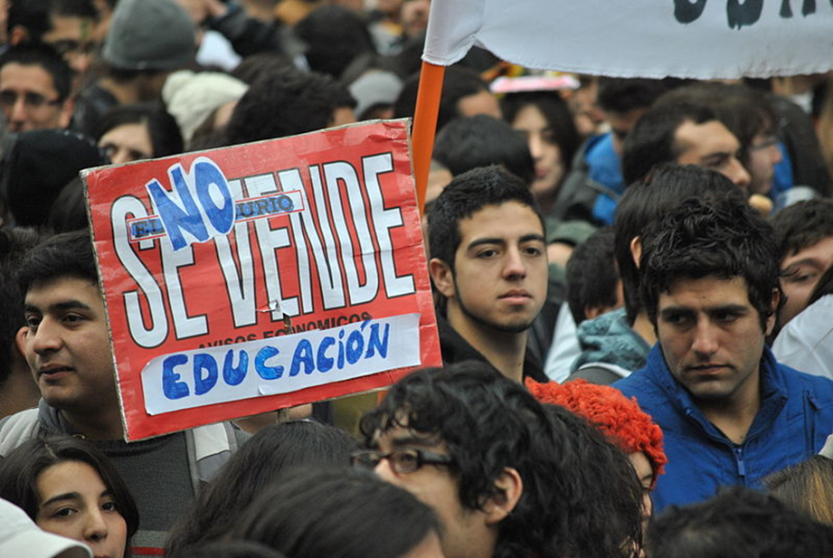

Slide 11
Fraude y Corrupción en la Educación Chilena
- Durante el Régimen Militar se redujo a menos de la mitad los fondos en educación y nacen las Universidades Privadas.
- 1999 Aulas Tecnológicas, Fraude al Fisco.
- 2008 Caso subvenciones escolares.
- Dineros Ley Sep.
- Lucro en Universidades
- Dos ministros salientes.

Slide 12
tipos de fraudes que suelen ocurrir
Plagio de trabajos, completos o fracciones, de otros alumnos en periodos anteriores.
Trabajos que no coinciden con las especificaciones pedidas, por haber tenido un origen ajeno, y presentados a última hora alegando “no haber entendido” las instrucciones.
Maquila de trabajos, encargados a terceros.
Plagio de secciones de textos de fuentes anónimas, maquilladas para ajustarse al estilo de redacción del estudiante. La construcción de estos trabajos resulta muy difícil de identificar.

Slide 13
consejos para evitarlos antes de que ocurran
Revisar todo el material del trabajo presentado.
Conocer a los alumnos lo más profundamente posible.
Conocer a fondo las fuentes de información, antes que los alumnos.
Manejar la tecnología de información un paso adelante que ellos.
Personalizar el contenido de los trabajos, relacionándolos con temas de actualidad.
Hacer la investigación/trabajo antes que ellos
Instrucciones muy claras y precisas.
Pedir síntesis de comprensión, más que información en extenso.
Programar los trabajos con tiempo suficiente y pedir adelantos para realimentación y control.
Requerir firmemente honestidad y transparencia.
Prever los casos de fraude y las consecuencias que deben afrontar si sucede

Slide 14
cómo descubrir algunos de estos casos
Revisar todo el material.
1. Leer todo el material.
Corregir ortografía, comentar, anotar etc. Es decir, “dialogarlo” personalizadamente.
Preguntar directamente sobre detalles del trabajo. Es difícil que una madre no conozca los detalles pormenores de su bebé.
2. Revisar y visitar las fuentes declaradas de información.
Debe ser fuente de la información, pero notarse el proceso inteligente por parte del alumno.
3. La continuidad y unidad son importantes.
Es ambiguo. Si no están presentes estas características, o falta mucha habilidad del alumno por desarrollar (en caso de ser auténtico) o son evidentes las costuras de un “Frankenstein académico”.
4. Debe tener todas las partes requeridas, en la estructura indicada.
Un alumno genial puede brincarse este requisito, pero será evidente su capacidad desde el principio de curso.

Slide 15
Sospechar si se notan detalles incongruentes
1. Palabras y caló y/o frases fuera de contexto.
Es una clave muy importante. Una buena búsqueda avanzada en Internet puede factiblemente arrojar la fuente original.
2. Citas y referencias que no aparecen por ningún lado.
3. Cambios en el estilo de redacción, ortografía etc.
4. Información y comentarios no pedidos y que no vienen al caso.
5. Códigos, botones, copyrights etc. que no se justifican.
6. Desproporción entre el tiempo de preparación y la extensión-desarrollo de su trabajo.
.

Slide 16
Platicar con el alumno que posiblemente haya plagiado material
1. Mostrando las evidencias que hacen dudoso su trabajo.
La sinceridad de sus explicaciones debe ser notable. Algunos prefieren delimitar lo que sí es auténtico de su obra. Puede ser enojosa la situación (lo cortés... ni sale sobrando).
2. Buscar trabajos similares en los sitios de monografías y apuntes compartidos de Internet.
Bien utilizados son excelentes herramientas, pero con prisa o pereza son fuente de trabajos gratuitos y bien “peinados”, aunque también fáciles de localizar. Aquí algunos de ellos en español.
  a. El rincón del vago (http://www.rincondelvago.com/)
  b. Unamosapuntes (varias sedes y espejos en diferentes países)
  c. Apuntes21 (http://www.apuntes21.com/)
  d. Monografías.com (http://www.monografias.com/)
  e. Etc.

Slide 17
Evaluar con más elementos que la evidencia física y la extensión del trabajo.
1. Congruencia entre lo demostrado en exámenes del mismo tema, contrastándolo con lo logrado en el trabajo.
2. Invitar al alumno a preparar una exposición espontánea sobre el tema de su entrega, para aprovechar la erudición que muestra en el papel.
3. Pedir que explique el fundamento de su razonamiento con mayor detalle.
4. Que profundice y complete su trabajo, sobre la misma línea que ha desarrollado.

